Slide 1
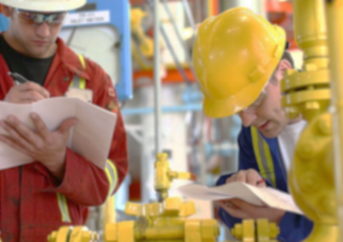
IDENTIFICACIÓN DE PELIGROS, EVALUACIÓN Y CONTROL DE RIESGOS

Slide 2
Conceptos básicos

Slide 3
Peligro y riesgo
Peligro
Riesgo
Situación o característica intrínseca de algo capaz de ocasionar daños a las personas, equipos, procesos y ambiente (D.S. 005-2012TR).
Probabilidad de que un peligro se materialice en determinadas condiciones y genere daños a las personas, equipos y al ambiente (D.S. 005-2012TR).

Slide 4
Ejemplo de peligro
Ruido
Gases y Vapores
Ergonómicos
Humos metálicos
Iluminacion
Polvo

Slide 5
Ejemplo de riesgo
Una sustancia química es un peligro.
La toxicidad de una sustancia y efecto que tendrá en nosotros dependerá de la dosis y duración de la exposición a la sustancia (todavía no es un riesgo).
El riesgo es la probabilidad u oportunidad de que una persona o personas sean expuestas a esta sustancia.

Slide 6
Peligro y riesgo
PELIGRO | RIESGO | CONSECUENCIAS
RUIDO > 85 dBA generado por compresora | Sobreexposición al ruido | Hipoacusia inducida por ruido
Prensa sin guarda de protección | Atrapamiento | Herida - amputación
Levantar carga con espalda doblada | Sobreesfuerzo en la zona lumbar | Hernia - lumbalgia
Piso resbaloso con cera | Caída al mismo nivel | Contusión - fisura Fractura
Alta conc. de fibras de asbesto en zona mezclado | Sobreexposición a fibras de asbesto | Enfermedades a las vías respiratorias: asbestosis

Slide 7
IPERC
Identificación de Peligros:
Proceso mediante el cual se localiza y reconoce que existe un peligro y se definen sus características
Evaluación de riesgos:
Es el proceso posterior a la identificación de los peligros, que permite valorar el nivel, grado y gravedad de los mismos proporcionando la información necesaria para que el empleador se encuentre en condiciones de tomar una decisión apropiada sobre la oportunidad, prioridad y tipo de acciones preventivas que debe adoptar.
Control de riesgos:
Es el proceso de toma de decisiones basadas en la información obtenida en la evaluación de riesgos. Se orienta a reducir los riesgos a través de la propuesta de medidas correctivas, la exigencia de su cumplimiento y la evaluación periódica de su eficacia.

Slide 8
IPERC
Considerar todos los peligros y riesgos provenientes de los procesos y de las actividades relacionadas con el trabajo.
Ser apropiado para la naturaleza del proceso y del trabajo. El nivel de detalle debe corresponder al nivel de riesgo.
Considerar los procesos, actividades rutinarias y no rutinarias.
Ser un proceso sistemático que determine:
Riesgos mayores
Riesgos menores con crecimiento potencial

Slide 9
Identificación de peligros

Slide 10
Tipos de peligro
Físico
Biológico
Químico
Ergonómico
Psicosocial
Mecánico
Locativo
Eléctrico
Incendio y explosiones

Slide 11
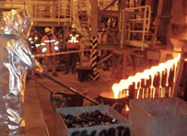
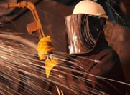
Tipos de peligro
FÍSICO
Ruido
Vibraciones
Presiones anormales del entorno (Hipobárica, hiperbárica). No se refiere a recipientes a alta presión: mangueras, tuberías, calderas, etc.)
Presión Atmosférica
Temperaturas extremas altas – calor
Temperaturas extremas bajas – frío
Radiación Ionizante ( de soldadura, infrarrojos, electromagnética, etc.)
Radiaciones No Ionizadas
Conexiones de aire
Ventilación

Slide 12
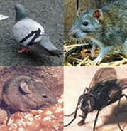
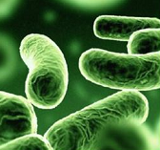
Tipos de peligro
BIOLÓGICOS
Agentes biológicos (bacterias / hongos / virus / parásitos / protozoarios ‒ exposición en Vectores: ratas, mosquitos, etc. )

Slide 13
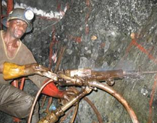
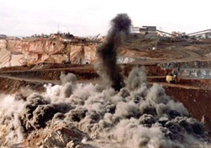
Tipos de peligro
QUÍMICOS
Polvo
Nieblas / Neblinas
Humos
Gases
Vapores
Sólidos (Ejm: Pellets de cianuro de sodio)
Líquidos (Ejm: Soda caustica)

Slide 14

Tipos de peligro
PSICOSOCIAL
Aislamiento
Acoso laboral
Fobias.
Estilo de mando autoritario.
Deficiente clima laboral.
Comunicaciones deficientes
Turnos y horarios de trabajo.
Régimen laboral extenso

Slide 15
Tipos de peligro
MECÁNICO
Herramientas inadecuadas o defectuosas.
Organización física inadecuada (Se refiere a la deficiente distribución de un ambiente que lo torna peligroso)
Rocas sueltas
Objetos o materiales en altura
Obstáculos en el piso (mangueras, cajas, cables, etc.)
Partes rotatorias o móviles (engranajes, ejes, pistones, etc.)
Espacios confinados.
Equipos o maquinarias defectuosas

Slide 16
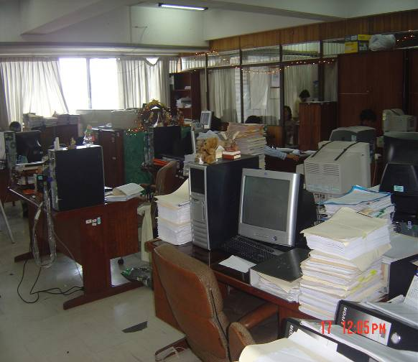
Tipos de peligro
LOCATIVO
Hacinamiento
Falta de orden y limpieza
Superficies de trabajo en mal estado
Infraestructura en mal estado de conservación.

Slide 17
Tipos de peligro
ELÉCTRICOS
Tableros eléctricos en mal estado
Conductores sin entubar y expuestos
Tomacorrientes sobrecargados
Deficiente distribución de cargas
Conexiones clandestinas
INCENDIOS Y EXPLOSIONES
Materiales inflamables cerca de fuentes de calor
Cilindros de gases comprimidos inflamables con válvulas defectuosas
Derrames de líquidos inflamables

Slide 18
Evaluación de riesgos

Slide 19
Evaluación de riesgos
La valoración o nivel de los riesgos (NR) se determina combinado dos variables:
Probabilidad (P) de que ocurra un suceso o exposición peligrosa.
Severidad (S) del daño o deterioro de la salud.
NR = P x S

Slide 20
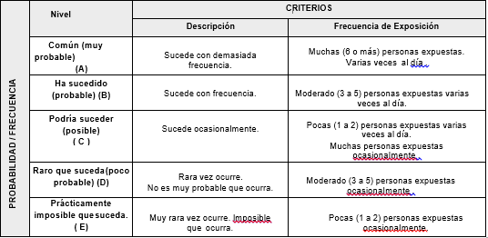
Evaluación de riesgos
Cuadro de caracterización de probabilidad

Slide 21
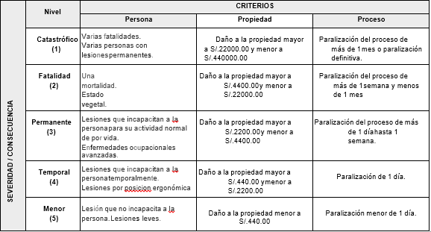
Evaluación de riesgos
Caracterización de la severidad

Slide 22
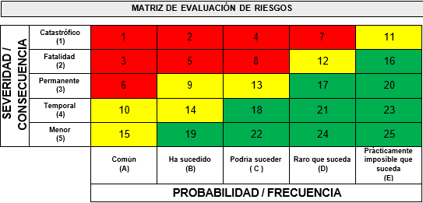
Evaluación de riesgos

Slide 23
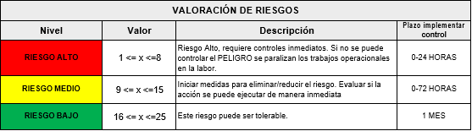
Evaluación de riesgos

Slide 24
Control del riesgos

Slide 25
Control del riesgo
El equipo evaluador recomendará las acciones propuestas para controlar el riesgo, las mismas que serán revisadas por el supervisor del programa de SST y aprobadas por la gerencia del lugar.
El supervisor del programa de gestión de SST mantendrá informados a los equipos evaluadores de riesgos, sobre las acciones propuestas aprobadas, para su respectivo seguimiento de implementación y eficacia.
El mismo equipo de evaluación de riesgo debe re-evaluar los riesgos considerando para el análisis las acciones propuestas, determinando la tolerancia del riesgo residual.
Cuando el riesgo residual sea significativo, el equipo deberá replantear las acciones propuestas hasta que el riesgo residual sea no significativo.

Slide 26
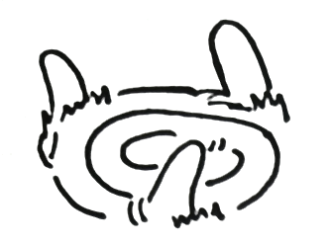
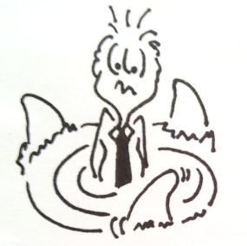
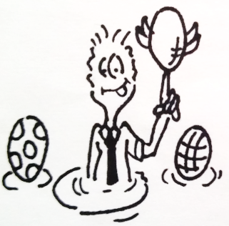
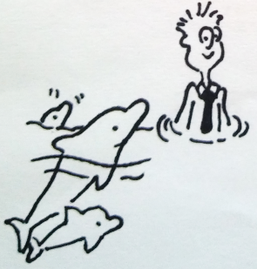
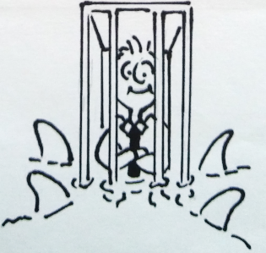
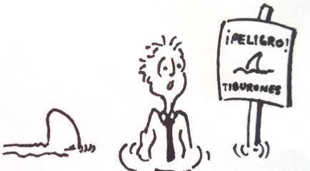
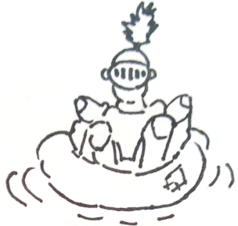
Niveles de control de riesgo
Peligro:
Presencia de tiburones
Riesgo:
Ataque de tiburones
1
Eliminación
2
Sustitución
3
Control de Ingeniería
4
Control Administrativo
5
EPP
Efectividad

Slide 27
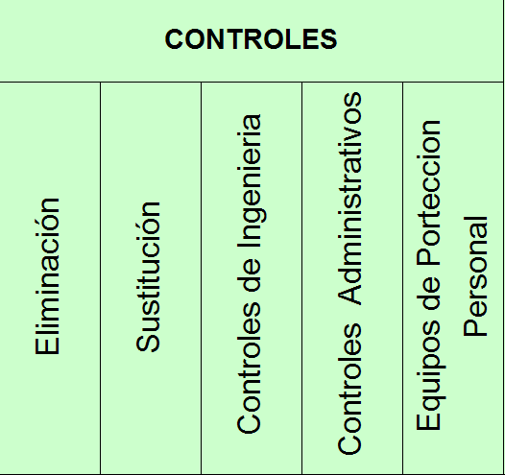
Niveles de control de riesgos
1
2
3
4
5

Slide 28
Niveles de control de riesgos
Jerarquía | Medida de control | Detalle
1 | Eliminación | Eliminar el riesgo removiendo el peligro
2 | Sustitución | Sustituir materiales, equipos, procesos o substancias peligrosos por otros menos peligrosos.
3 | Control de ingeniería | Realizar cambios estructurales en el ambiente de trabajo, sistemas de trabajo, herramientas o equipos con el fin de que sean más seguros.
4 | Control administrativo | Establecer procedimientos administrativos apropiados tales como políticas, lineamientos, procedimientos operativos estandarizados, registros, permisos de trabajo, señalización, rotación laboral, turnos de trabajo, mantenimientos de rutina, capacitación, orden y limpieza.
5 | EPP | Proveer el equipo de protección personal (EPP) en las tallas adecuadas y en buenas condiciones, y/o la vestimenta de protección así como la capacitación en su uso.

